Slide 1

2019-2020公司作品展示
装修设计公司
汇报人：PPT家园

Slide 2

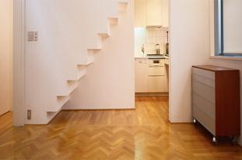
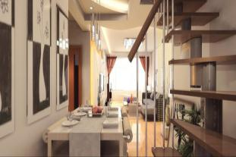
在这里输入公司的口号
关
于
我
们
关于我们（公司简介）
PPT家园签约原创设计师作品，有意者联系网站微信客服！PPT家园签约原创设计师作品，有意者联系网站微信客服！PPT家园签约原创设计师作品，有意者联系网站微信客服！PPT家园签约原创设计师作品，有意者联系网站微信客服！PPT家园签约原创设计师作品，有意者联系网站微信客服！PPT家园签约原创设计师作品，有意者联系网站微信客服！PPT家园签约原创设计师作品，有意者联系网站微信客服！PPT家园签约原创设计师作品，有意者联系网站微信客服！PPT家园签约原创设计师作品，有意者联系网站微信客服！PPT家园签约原创设计师作品，有意者联系网站微信客服！PPT家园签约原创设计师作品，有意者联系网站微信客服！

Slide 3
History
我们的发展历程
2012
获得CCTV装修大赛金奖
2013
获得CCTV装修大赛金奖
2014
获得CCTV装修大赛金奖
2015
获得CCTV装修大赛金奖
2016
获得CCTV装修大赛金奖

Slide 4


Our team
我们的团队
PPT家园
PPT家园签约原创设计师作品
个人发展历程
曾经供职过PPT家园
服务过PPT家园
基本的项目经验
PPT家园签约原创设计师作品
总经理
设计总监
PPT家园
PPT家园签约原创设计师作品
个人发展历程
曾经供职过的公司
服务过PPT家园
基本的项目经验
设计过的项目名称
PPT家园签约原创设计师作品

Slide 5
输入名字
PPT家园签约原创设计师
个人发展历程
曾经供职过的公司
服务过哪些大品牌
基本的项目经验
个人打基本观点座右铭
输入名字
PPT家园签约原创设计师
个人发展历程
曾经供职过的公司
服务过哪些大品牌
基本的项目经验
个人打基本观点座右铭
输入名字
PPT家园签约原创设计师
个人发展历程
曾经供职过的公司
服务过哪些大品牌
基本的项目经验
个人打基本观点座右铭
输入名字
PPT家园签约原创设计师
个人发展历程
曾经供职过的公司
服务过哪些大品牌
基本的项目经验
个人打基本观点座右铭

Slide 6
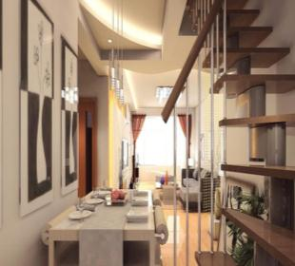
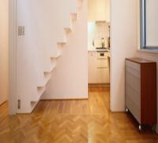

设计案例
XX系列展示

Slide 7

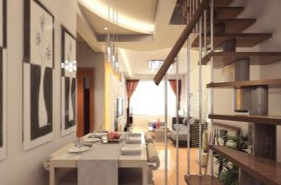
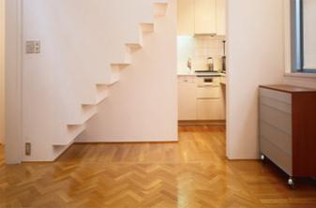
现代 • 简约
PPT家园签约原创设计师作品，有意者联系网站微信客服！
PPT家园签约原创设计师作品，有意者联系网站微信客服！
PPT家园签约原创设计师作品，有意者联系网站微信客服！
设计案例展示

Slide 8
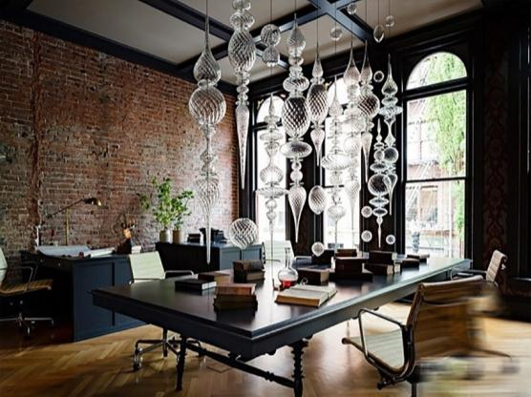

PPT家园签约原创设计师作品，有意者联系网站微信客服！
PPT家园签约原创设计师作品，有意者联系网站微信客服！
欧式 • 哥特
设计案例展示
PPT家园签约原创设计师作品，有意者联系网站微信客服！PPT家园签约原创设计师作品，有意者联系网站微信客服！
PPT家园签约原创设计师作品，有意者联系网站微信客服！
PPT家园签约原创设计师作品，有意者联系网站微信客服！

Slide 9
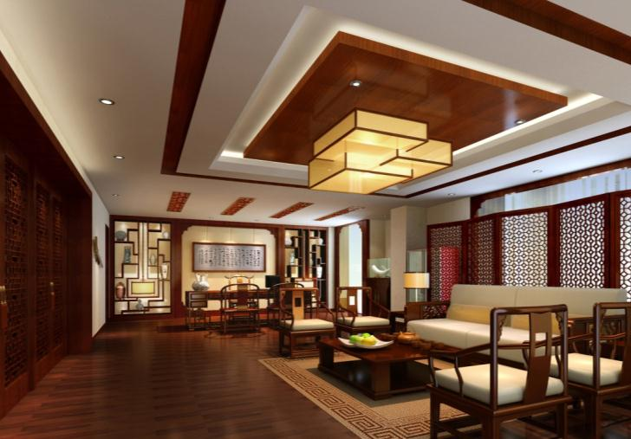
PPT家园签约原创设计师作品，有意者联系网站微信客服！PPT家园签约原创设计师作品，有意者联系网站微信客服！
传统 • 中式
设计案例展示
PPT家园签约原创设计师作品，有意者联系网站微信客服！
PPT家园签约原创设计师作品，有意者联系网站微信客服！
PPT家园签约原创设计师作品，有意者联系网站微信客服！

Slide 10

客户名称：PPT家园设计师
服务内容：输入具体的项目名称
服务时间：2016
项目说明：PPT家园签约原创设计师作品，有意者联系网站微信客服！
输入你的案例名称 单图展示

Slide 11

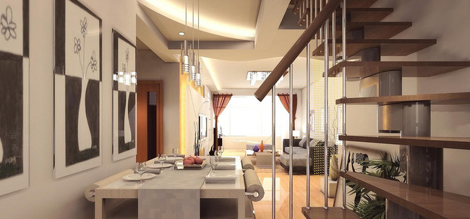
客户名称：输入客户的公司名
服务内容：输入具体的项目名称
服务时间：2008
项目说明：这里输入项目的简要说明文字，精简为主，可不要此项。
输入案例名称 双图展示
客户名称：输入客户的公司名
服务内容：输入具体的项目名称
服务时间：2008
项目说明：这里输入项目的简要说明文字，精简为主，可不要此项。

Slide 12

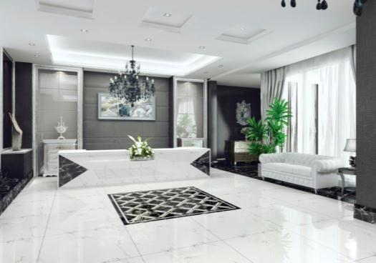
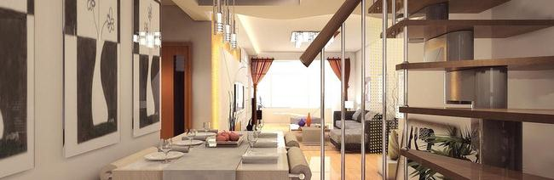
1
2
3
客户名称：输入客户的公司名
服务内容：输入具体的项目名称
服务时间：2008
项目说明：这里可以是同一案例的组图，也可以是三幅不同案例。
输入你的案例名称 三图展示

Slide 13


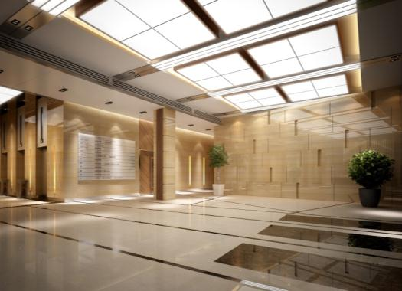
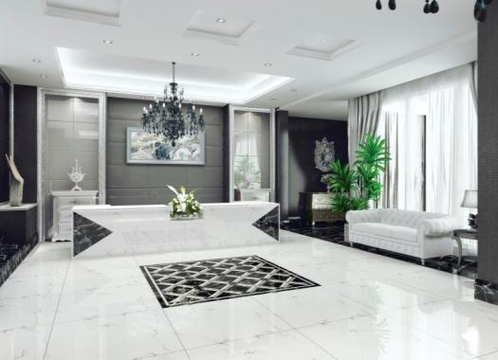
1
2
3
4
客户名称：输入客户的公司名
服务内容：输入具体的项目名称
服务时间：2008
项目说明：这里可以是同一案例的组图，也可以是四幅不同案例。
输入你的案例名称 四图展示

Slide 14





项目名称：输入具体的项目名称
项目时间：2008
项目名称：输入具体的项目名称
项目时间：2008
项目名称：输入具体的项目名称
项目时间：2008
项目名称：输入具体的项目名称
项目时间：2008
项目名称：输入具体的项目名称
项目时间：2008
项目名称：输入具体的项目名称
项目时间：2008

Slide 15

项目名称：输入具体的项目名称
项目时间：2008
项目名称：输入具体的项目名称
项目时间：2008
项目名称：输入具体的项目名称
项目时间：2008
项目名称：输入具体的项目名称
项目时间：2008
项目名称：输入具体的项目名称
项目时间：2008
项目名称：输入具体的项目名称
项目时间：2008
项目名称：输入具体的项目名称
项目时间：2008
项目名称：输入具体的项目名称
项目时间：2008
项目名称：输入具体的项目名称
项目时间：2008
项目名称：输入具体的项目名称
项目时间：2008
项目名称：输入具体的项目名称
项目时间：2008
项目名称：输入具体的项目名称
项目时间：2008

Slide 16
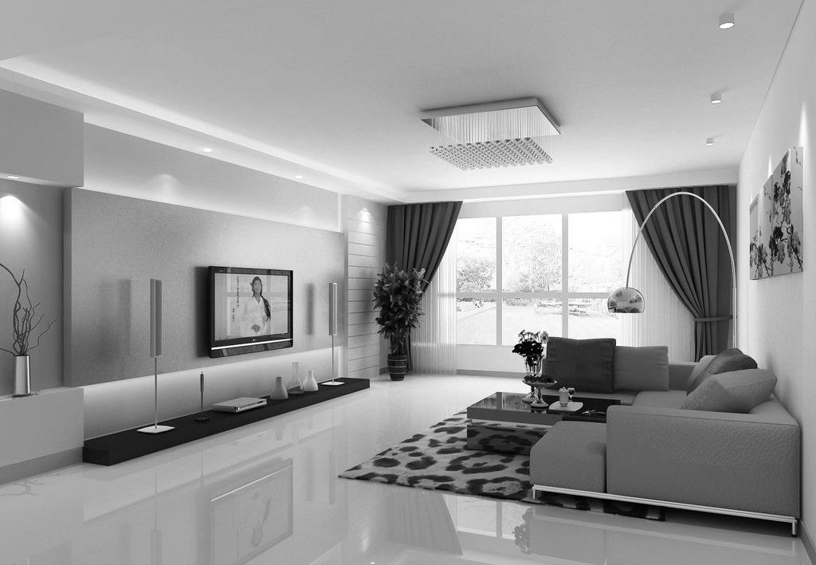
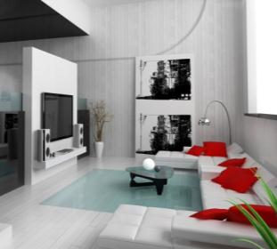

设计案例
家装系列展示

Slide 17
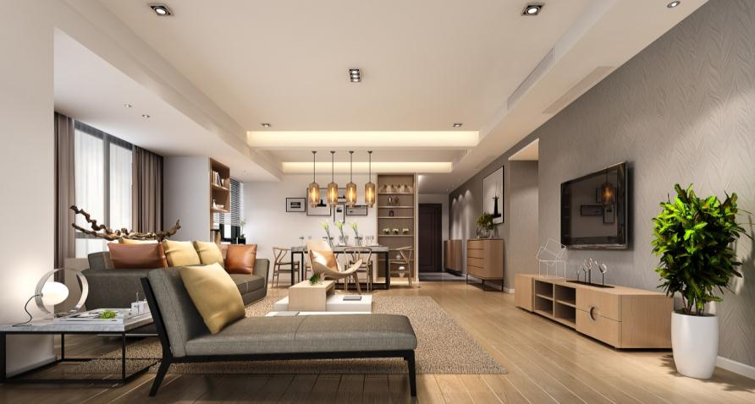


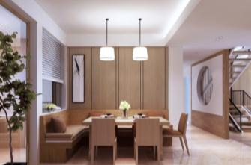
设计案例展示
北欧风格
北欧风格设计北欧风格，是指欧洲北部国家挪威、丹麦、瑞典、芬兰及冰岛等国的艺术设计风格。北欧风格以简洁著称于世，并影响到后来的“极简主义”、“简约主义”、“后现代”等风格。在20世纪风起云涌的“工业设计”浪潮中，北欧风格的简洁被推到极致。

Slide 18

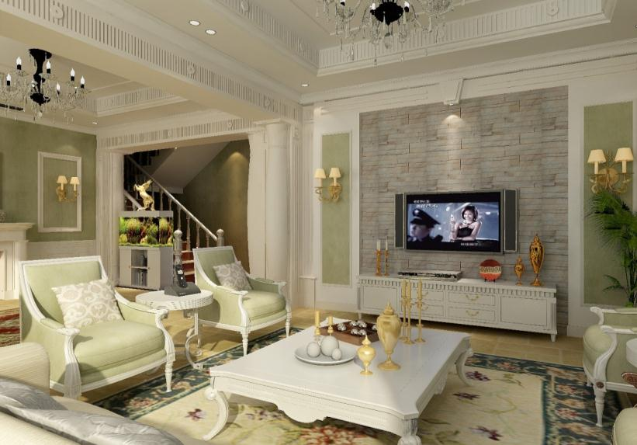

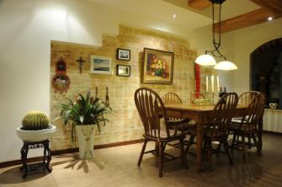
田园风格
田园风格重在对自然的表现，但不同的田园的自然衍生出多种家具风格如中式的、欧式的、南亚的田园风情，各有特色。英式田园特点主要在华美的布艺以及纯手工的制作，布面花色秀丽，多以纷繁的花卉图案为主。碎花、条纹、苏格兰图案是英式田园风格家具的永恒的主调。

Slide 19
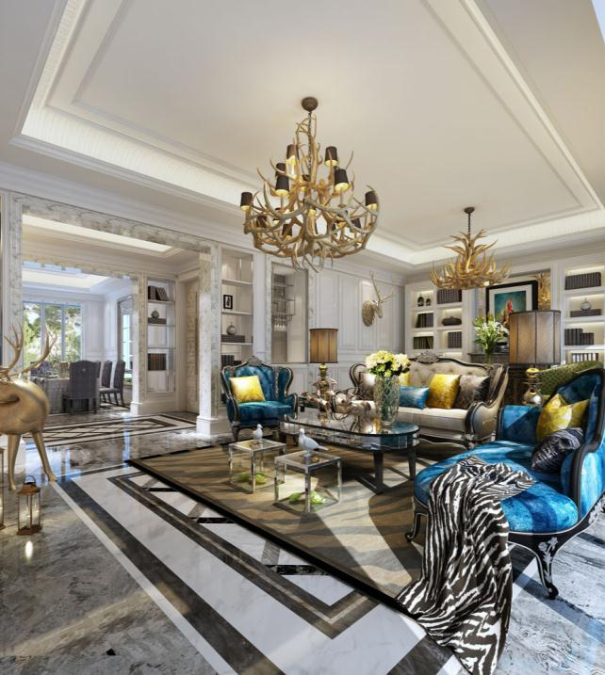



FAMILY DECOATION
在家装的风格中地中海风格是非常受年轻人喜欢的。它具有着独特的美学特点，一般选择自然的柔和色彩，在组合设计上注意空间搭配，充分利用每一寸空间，集装饰与应用于一体，在组合搭配上避免琐碎，显得大方、自然，散发出的古老尊贵的田园气息和文化品位。
地中海风格

Slide 20
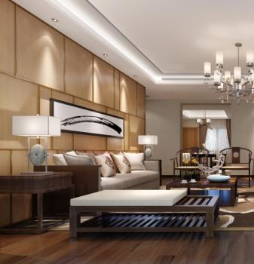
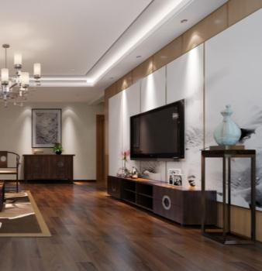
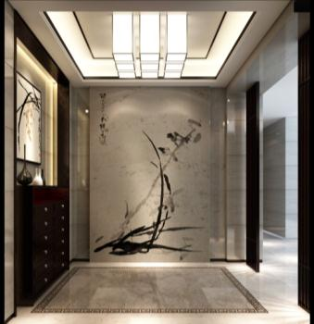
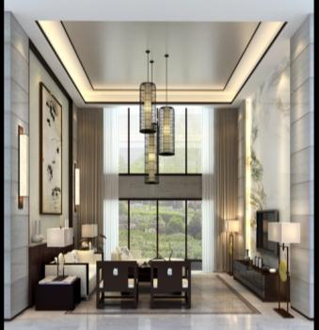
新中式风格
在新中式风格的盛行中，更多的年轻人愿意参与其中，将新家以中式风格为主导，让这个美丽的家变得沉稳又有韵味。在中式风格中我们更能展现出对历史的追溯，也能保留一些对中式风格执着的喜爱。
在中国文化风靡全球的现今时代，中式元素与现代材质的巧妙结合，再现了精致小巧的中国式韵味。新中式性价比高又不流失中式文化传统，简化了线条勾勒出一幅美丽的风景。
传统与新中式的差别在于一个复杂一个简单化。同样讲究空间层次感，在传统的审美观念上新中式又得到了新的诠释，将有形的隔断化作无形，让家具散发出自身的韵味足以。
新中式风格同样讲究对称，让协调的感觉平衡，与传统风格一样追求内敛，朴素。装修手法的不同也让实用性增强，更富现代感。现代家具与复古配饰的结合调配出一个理想的生活环境，宁静又温暖。
设计案例展示

Slide 21
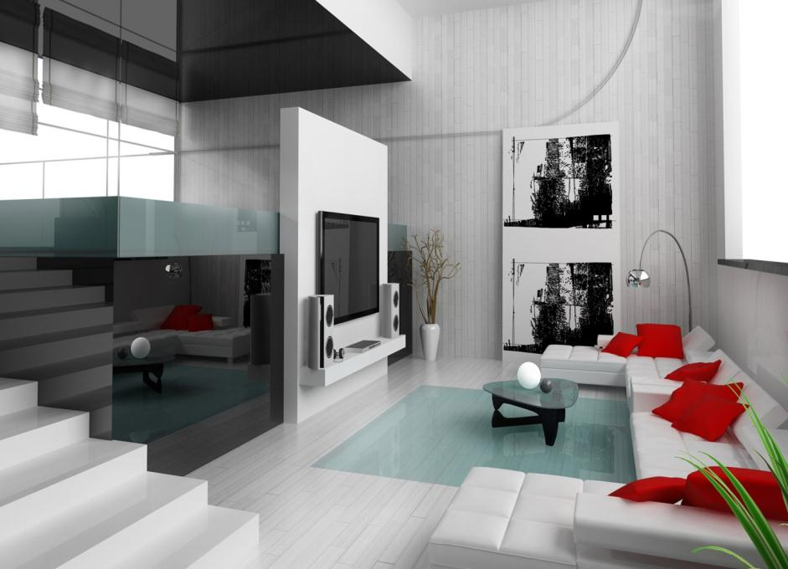
项目内容：输入具体的户型
项目时间：2008
项目说明：这里输入项目的简要说明文字，精简为主，可不要此项。
输入户型面积 单图展示

Slide 22


项目内容：输入具体的户型
项目时间：2008
项目说明：这里可以是同一案例的组图，也可以是四两幅不同案例。
项目内容：输入具体的户型
项目时间：2008
项目说明：这里可以是同一案例的组图，也可以是四两幅不同案例。
输入户型面积 双图展示

Slide 23

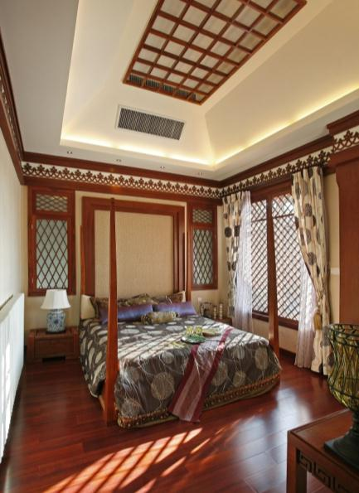

项目内容：输入具体的户型
项目时间：2008
项目说明：这里可以是同一案例的组图，也可以是三幅不同案例。
输入户型面积 三图展示

Slide 24


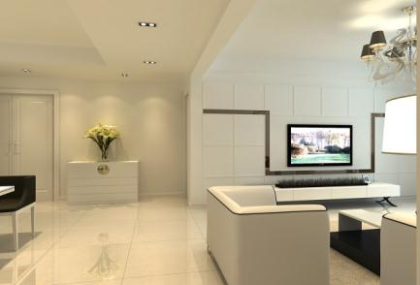

项目内容：输入具体的户型
项目时间：2008
项目说明：这里可以是同一案例的组图，也可以是四幅不同案例。
输入户型面积 四图展示

Slide 25

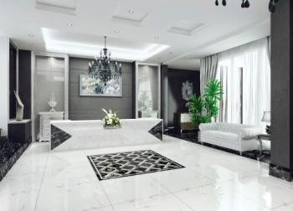

项目内容：输入具体的户型
项目时间：2008
项目说明：这里可以做简要说明。
项目内容：输入具体的户型
项目时间：2008
项目说明：这里可以做简要说明。

Slide 26
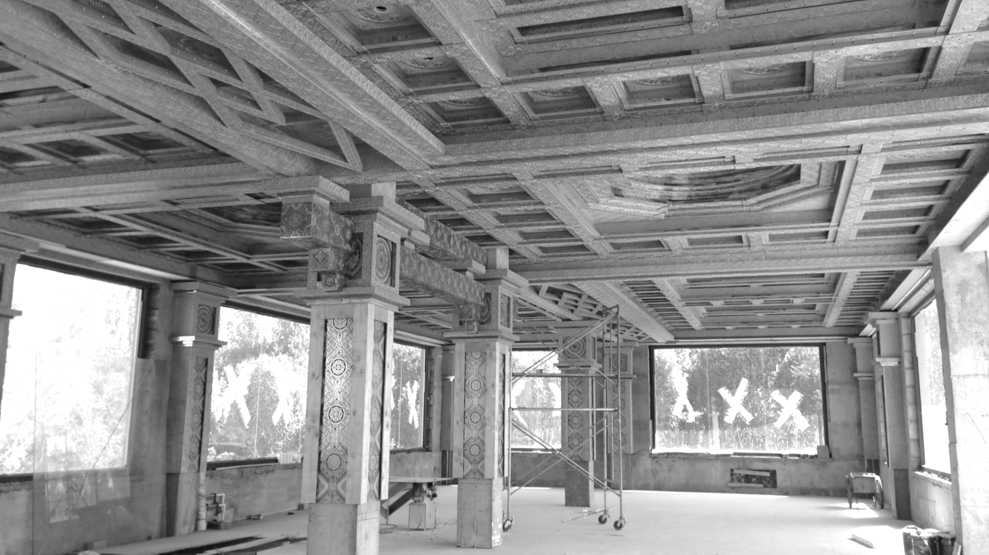
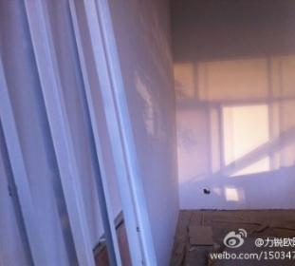
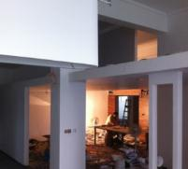
施工案例
工程案例展示

Slide 27
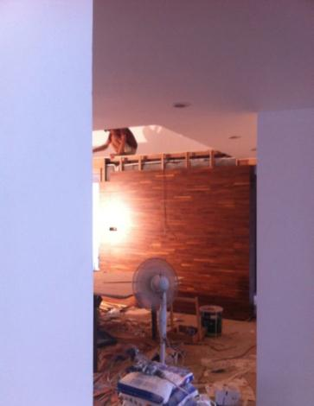
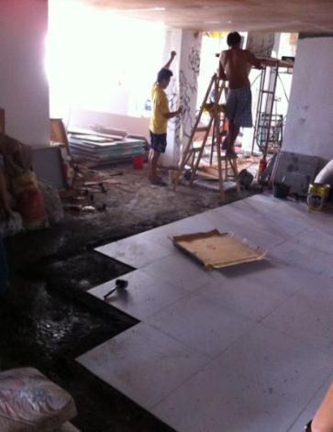
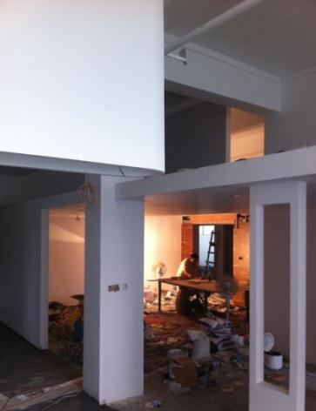
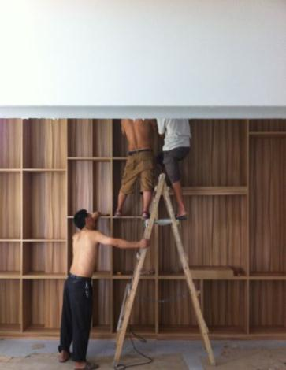
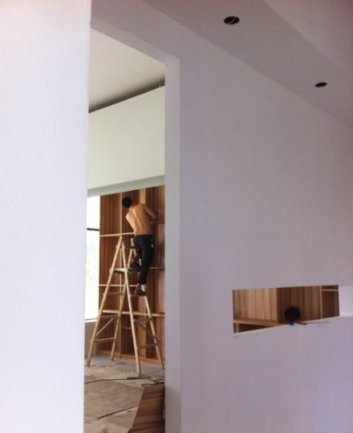
工程名称：输入具体的项目名称
工程时间：2008
项目说明：这里是同一工程现场的组图，可做简要的阐述说明。

Slide 28
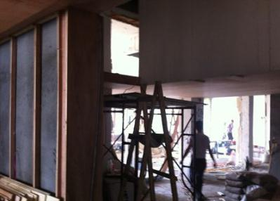
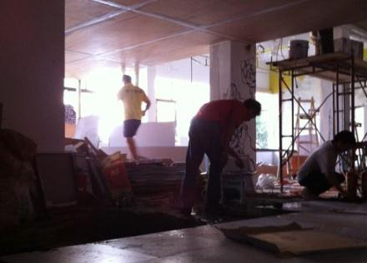
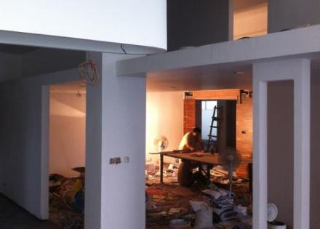
工程名称：输入具体的项目名称
工程时间：2014
工程造价：总造价50万
工程名称：输入具体的项目名称
工程时间：2014
工程造价：总造价50万
工程名称：输入具体的项目名称
工程时间：2014
工程造价：总造价50万

Slide 29
Service process
我们的服务流程
洽谈 & 实地考察 & 设计报价
签订合同 & 收取预付款
提报方案
修改方案
实地测量 & 出具设计方案
确定方案
确定设计方案 & 收设计尾款
设计结案 & 工程报价（进入工程实施阶段）

Slide 30

PPT模板下载：www.1ppt.com/moban/ 行业PPT模板：www.1ppt.com/hangye/
节日PPT模板：www.1ppt.com/jieri/ PPT素材下载：www.1ppt.com/sucai/
PPT背景图片：www.1ppt.com/beijing/ PPT图表下载：www.1ppt.com/tubiao/
优秀PPT下载：www.1ppt.com/xiazai/ PPT教程： www.1ppt.com/powerpoint/
Word教程： www.1ppt.com/word/ Excel教程：www.1ppt.com/excel/
资料下载：www.1ppt.com/ziliao/ PPT课件下载：www.1ppt.com/kejian/
范文下载：www.1ppt.com/fanwen/ 试卷下载：www.1ppt.com/shiti/
教案下载：www.1ppt.com/jiaoan/ PPT论坛：www.1ppt.cn
感谢聆听
PPT家园签约原创设计师作品

